Slide 1
РИЈЕЧИ КОЈЕ ОЗНАЧАВАЈУ НЕШТО УМАЊЕНО
СРПСКИ ЈЕЗИК, 4. РАЗРЕД

Slide 2
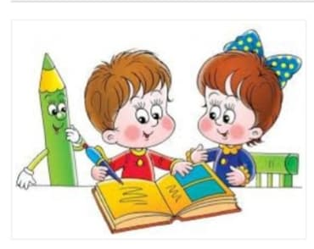
ДА СЕ ПОДСЈЕТИМО...
Именице су врста ријечи којима именујемо бића, предмете и појаве.
Могу бити властите и заједничке.
Дакле, све на свијету има неки свој назив, односно своје име.
СРПСКИ ЈЕЗИК, 4. РАЗРЕД

Slide 3
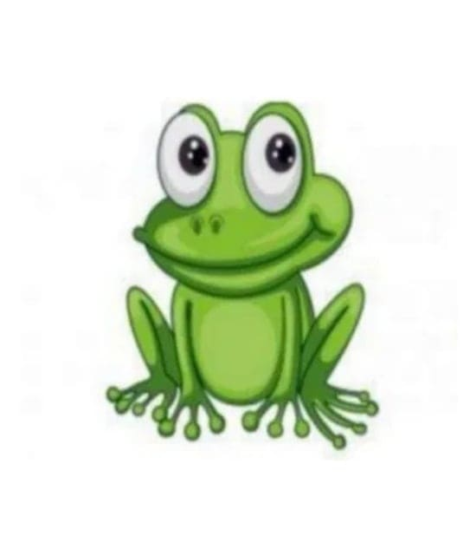
У тексту можете уочити ријечи које означавају нешто умањено: Пошли да шетају: жаба, мравић, пиленце, мишић и бубамарица. Када су стигли до барице, жаба предложи да се окупају и скочи у воду. Остале животињице су рекле да не знају да пливају. Жаба им се смијала. Животињице смислише план да направе бродић. Пиленце донесе листић, мишић орахову љуску, а мравић довуче сламчицу. У љуску ставише сламчицу, кончићем привезаше листић и направише бродић. Ушли су у бродић и отпловили.
СРПСКИ ЈЕЗИК, 4. РАЗРЕД

Slide 4
мравић – мали мрав животињице – мале животиње пиленце – мало пиле бродић – мали брод мишић – мали миш листић – мали лист бубамарица – мала бубамара сламчица – мала сламка барица – мала бара кончић – мали конац
Дакле, у тексту смо уочили ријечи које означавају нешто умањено. Те ријечи нам указују да је нешто мало, у односу на своју уобичајену величину. Па, тако се за малог мрава каже мравић, а за мали конац, кончић. Хајде да погледамо од којих ријечи су настале и остале уочене ријечи из текста:
СРПСКИ ЈЕЗИК, 4. РАЗРЕД

Slide 5
Ријечи које означавају нешто умањено су написане на два начина. Које ријечи су правилно написане?
цвијет | цвјетић | цвијетић
звијезда | звјездица | звијездица
балон | балонић | балончић
снијег | сњежић | сњегић
мајмун | мајмунић | мајмунчић
СРПСКИ ЈЕЗИК, 4. РАЗРЕД

Slide 6
У уџбенику „Српски језик и језичка култура”, на стр. 42. и 43. урадити задатке под редним бројевима 1. и 4.
ЗАДАТАК ЗА САМОСТАЛАН РАД
СРПСКИ ЈЕЗИК, 4. РАЗРЕД

